Slide 1
Будь здоров! 8 «В»
Создал: 8 «В» класс

Slide 2
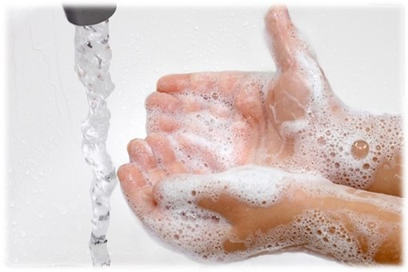
Наш девиз четыре слова-руки мой и это клёво!

Slide 3
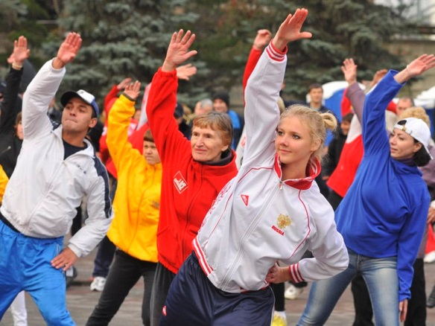
Если хочешь быть здоровым делай зарядку снова и снова.

Slide 4
Проветривая свой дом, будет чист от микробов он.

Slide 5
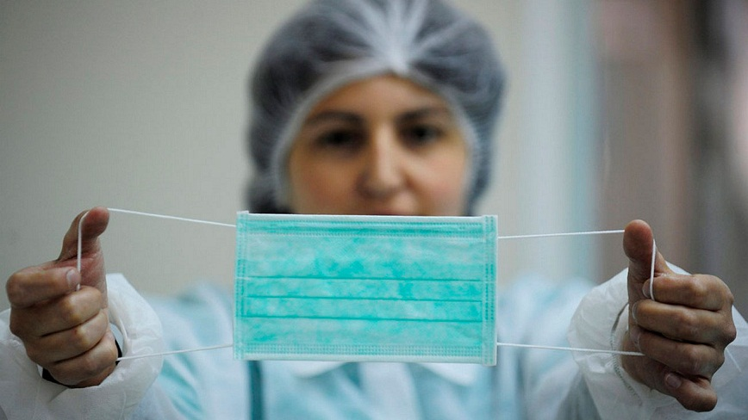
Защищаясь от бактерий, носи маску ты скорее!

Slide 6
Источники информации
https://www.google.ru/search?q=%D0%BA%D0%B0%D1%80%D1%82%D0%B8%D0%BD%D0%BA%D0%B8+%D0%BA%D0%B0%D0%BA+%D0%BB%D1%8E%D0%B4%D0%B8+%D0%BC%D0%BE%D1%8E%D1%82+%D1%80%D1%83%D0%BA%D0%B8&newwindow=1&source=lnms&tbm=isch&sa=X&ved=0ahUKEwiNieK88MvKAhXr8nIKHWJiCo4Q_AUIBygB#newwindow=1&tbm=isch&q=%D0%BA%D0%B0%D1%80%D1%82%D0%B8%D0%BD%D0%BA%D0%B8+%D0%BA%D0%B0%D0%BA+%D0%BB%D1%8E%D0%B4%D0%B8++%D0%BF%D1%80%D0%BE%D0%B2%D0%B5%D1%82%D1%80%D0%B8%D0%B2%D0%B0%D1%8E%D1%82+%D0%BA%D0%BE%D0%BC%D0%BD%D0%B0%D1%82%D1%83

